Slide 1
WINDOW
LINUX
김동민

Slide 2
WINDOW

Slide 3
1985
1987
1990
1993
1995
WINDOW 1.0
WINDOW 2.0
WINDOW 3.0
WINDOW NT
WINDOW 95
1998
2001
2007
2009
2014
WINDOW 98
WINDOW XP
WINDOW VISTA
WINDOW 7
WINDOW 10

Slide 4
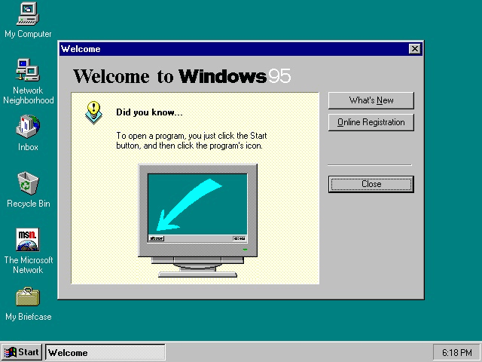
새로운 사용자 인터페이스
긴 파일 이름 지원
플러그 앤 플레이
Notes:
https://ko.wikipedia.org/wiki/%EC%9C%88%EB%8F%84%EC%9A%B0_95

Slide 5
LINUX

Slide 6
다중. 안정적. 오픈.
Notes:
출처: https://itdexter.tistory.com/343 [IT_Dexter]

Slide 7
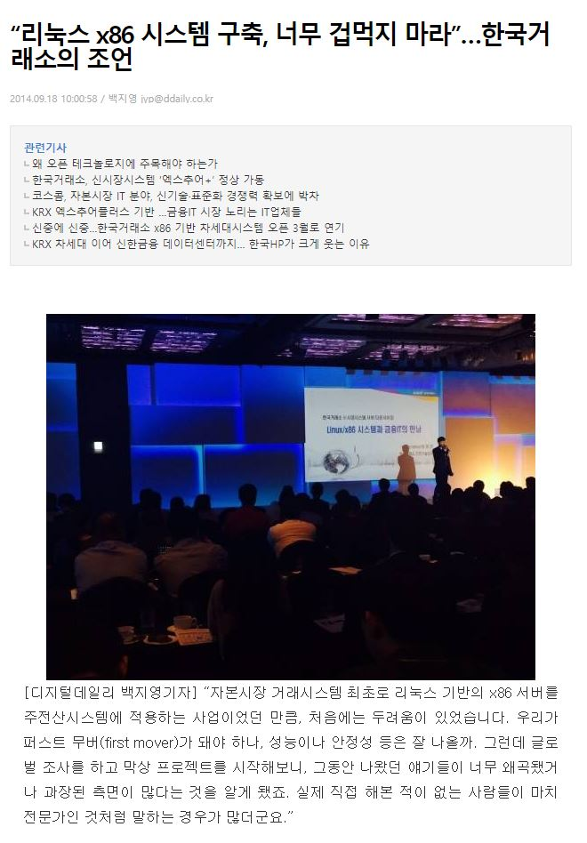
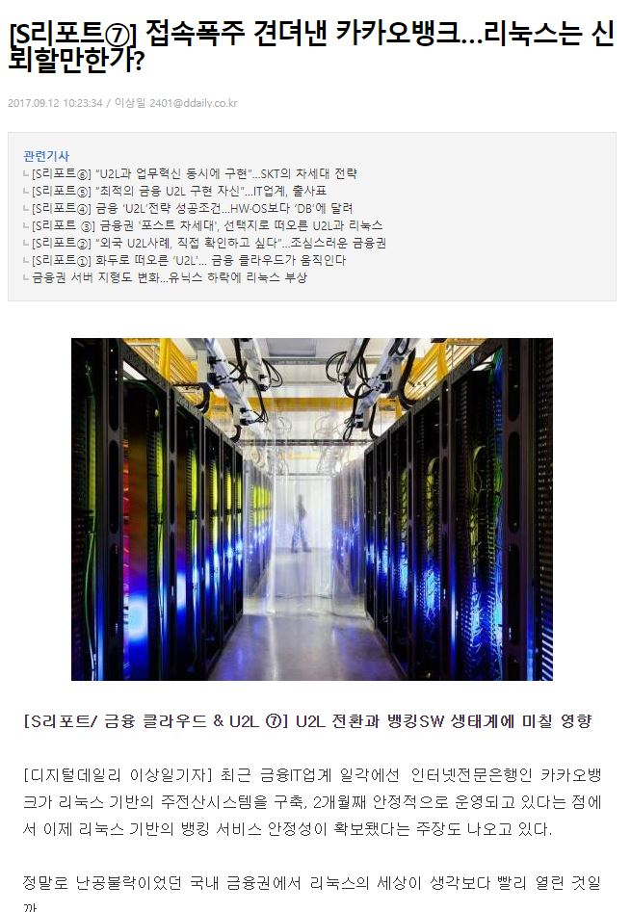
http://www.ddaily.co.kr/news/article/?no=122462
http://www.ddaily.co.kr/news/article/?no=160101

Slide 8
THANK
YOU
출처
http://www.ddaily.co.kr/news/article/?no=122462
http://www.ddaily.co.kr/news/article/?no=160101
https://itdexter.tistory.com/343
https://ko.wikipedia.org/wiki/%EC%9C%88%EB%8F%84%EC%9A%B0_95

